Slide 1

任意角的三角函数

Slide 2

任意角的三角函数

Slide 3
角 的 概 念 的 推 广
角的范围：0° ≤ α ≤ 180°
什 么 叫 角 呢 ？！
B
OB:终边
角 —— 平面内一条射线围绕端点从一个位置旋转到另一个位置所成的图形.
OA:始边
o
A
角的范围：任意大小

Slide 4
角 的 概 念 的 推 广
按逆时针方向旋转方向所形成的角叫做正角，
按顺时针方向旋转所形成的角叫做负角.
如果射线没有任何旋转，那么叫零角.
正角
+
角
零角
-
负角

Slide 5


思 考
1、时针在1小时内所旋转的角为多少度？
2、用图形表示角

Slide 6
象 限 角
以角的顶点为坐标原点，角的始边为x轴正半轴，建立平面直角坐标系，这样，角的终边（除端点外）在第几象限，就说这个角是第几象限角.
y
p
α
O
x
如果角的终边在坐标轴上，
就说这个角是终边在坐标轴上的角 .

Slide 7
思 考
是第几象限角？
2)具有相同终边的角彼此之间有什么关系？你能写出与60°角终边相同的角的集合吗？

Slide 8
回答下列问题：
终边相同的角-----
终边相同的角的集合----
角的终边在同一条射线上的角.
S = ｛ β⎥ β = k ⋅ 360 ° + α, k ∈ Z｝
终边相同的角的集合中，
k > 0,表示依逆时针旋转而成的角；
k < 0,表示依顺时针旋转而成的角.

Slide 9
回答下列问题：
写出满足下列条件的角的集合
1、第一象限的角------
2、第二象限的角------
3、第三象限的角-----
4、第四象限的角-----
S =｛β⎥ β = k⋅360° + α , 0 ° < α < 90 °, k ∈ Z｝
S =｛β⎥ β = k⋅360 ° + α , 90 ° < α < 180 °, k ∈ Z｝
S =｛β⎥ β = k⋅360 ° + α ,180 ° < α < 270 °, k ∈ Z｝
S =｛β⎥ β = k⋅360 ° + α , 270 ° < α < 360 ° , k ∈ Z｝

Slide 10
回答下列问题：
写出满足下列条件的角的集合
1、第一象限的角------
2、第二象限的角------
3、第三象限的角-----
4、第四象限的角-----
S =｛β⎥ k⋅360° < α < k⋅360°+ 90 °, k ∈ Z｝
S =｛β⎥ k⋅360 ° + 90 ° < α < k⋅360°+ 180 °, k ∈ Z｝
S =｛β⎥ k⋅360 ° +180 ° < α < k⋅360°+ 270 °, k ∈ Z｝
S =｛β⎥ k⋅360 °-90 ° < α < k⋅360°, k ∈ Z｝

Slide 11
回答下列问题：
写出满足下列条件的角的集合
1、终边在x轴正半轴上的角------
2、终边在x轴负半轴上的角------
3、终边在x轴上的角------
4、终边在y轴正半轴上的角-----
5、终边在y轴负半轴上的角-----
6、终边在y轴上的角------

Slide 12
终边在坐标轴上的角的集合
终边在x轴正半轴上的角
S =｛β⎥ β = k ⋅ 360 ° ,k ∈ Z｝
终边在x轴负半轴上的角
S =｛β⎥ β = k ⋅ 360 ° + 180 °, k ∈ Z｝
终边在x轴上的角
S = ｛β⎥ β = k ⋅ 180 °, k ∈ Z｝

Slide 13
终边在坐标轴上的角的集合
终边在y轴正半轴上的角
S =｛β⎥ β = k ⋅ 360° + 90 ° ,k ∈ Z｝
终边在y轴负半轴上的角
S =｛β⎥ β = k ⋅ 360 ° + 270 ° ,k ∈ Z｝
终边在y轴上的角
S =｛β⎥ β = k ⋅ 180 ° + 90 ° ,k ∈ Z｝

Slide 14
例题分析：写出下列各角终边相同的角的集合，并找出适合条件 - 360 ° < α < 720 ° 的角.
（1） 60 ° （2） - 21 °
1）
S = ｛β⎥ β = k ⋅ 360 ° + 60 ° , k ∈ Z｝
2）
S = ｛β⎥ β = k ⋅ 360 ° - 21 ° ,k ∈ Z｝

Slide 15
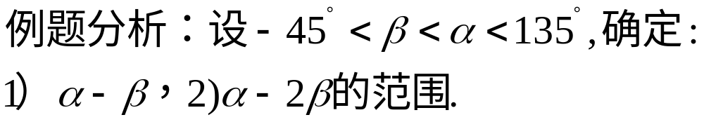

Slide 16

例题分析 : (1) 若α为第一象限的角，则
为第____象限角;
(2) 设α为第二象限的角，则 -α，
π-α，π+α分别是第几象限的角？
α、 α/2的象限关系：
α | 一 | 二 | 三 | 四
α/2 | 一、三 | 一、三 | 二、四 | 二、四

Slide 17
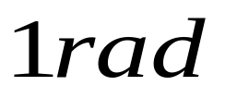
弧 度 制
弧度角的定义：
规定：我们把长度等于半径的弧所对的圆心角叫做1弧
度的角，记此角为 ．
B
A
o
说明：一个角的弧度由该角的大小来确定，与求比值时所取的圆的半径大小无关.

Slide 18
弧 度 制
思考：什么弧度角？一个周角的弧度是多少？一个平角、直角的弧度分别又是多少？
B
A
o
弧度的推广及角的弧度数的计算 .
规定：正角的弧度数为正数，负角的弧度数为负数，零角的弧度数为零；角的弧度数的绝对值是:
⎜α ⎜ = l / r rad
其中是以角作为圆心角时所对弧的长，是圆的半径 .

Slide 19
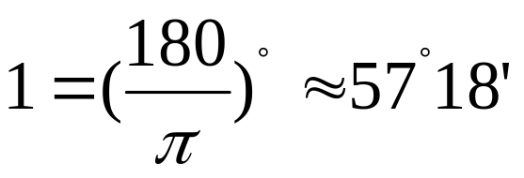
弧 度 制
弧度的推广及角的弧度数的计算 .
B
⎜α ⎜ = l / r rad
A
o
⇒ L = ⎜α ⎜ ⋅ r (弧长公式)
角度制与弧度制之间的关系
360º = 2π rad
180º = π rad

Slide 20
弧 度 制
说明：我们用弧度制表示角的时候，“弧度”或经常省略，即只写一实数表示角的度量.
填写下列表格
角度制
弧度制
0° | 30° | 45° | 60° | 90°
120° | 135° | 150° | 180° | 270°

Slide 21

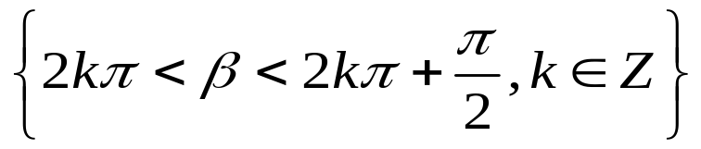

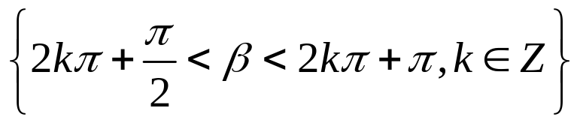
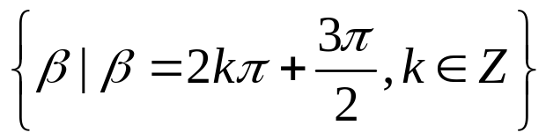
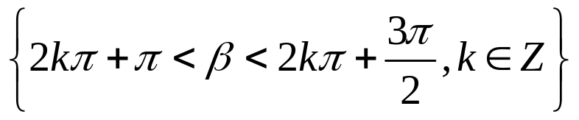
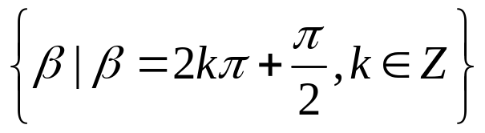

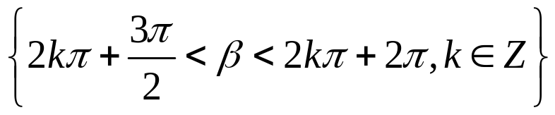
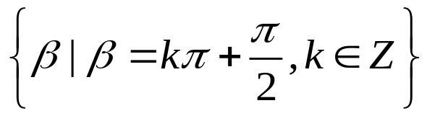
用弧度制分别表示轴线角、象限角的集合.
（1）终边落x在轴的非正、非负半轴，y轴的非正、非负半轴的角的集合.
（2）第一、二、三、四象限角的弧度表示.

Slide 22
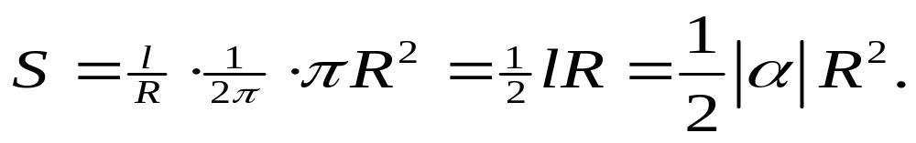
例1.利用弧度制证明扇形的面积公式：S = l R / 2
(其中，l 是扇形的弧长，R 是圆的半径).
R
S
l
o

Slide 23
例2.设角 α₁ = - 570º , α₂ = 750º ,将α₁, α₂
用弧度制表示出来，并指出它们各自所在的象限.

Slide 24
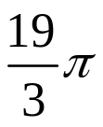


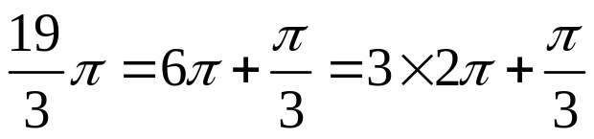
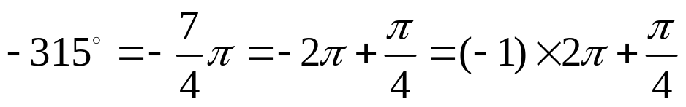
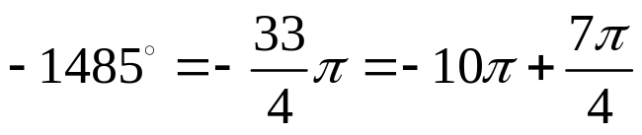
将下列各角化为的2kπ+α形式，并判断其所在象限.
（1） ； （2） ； （3） ．
解：（1） ，
所以此角为第一象限角；
（2） ，
所以此角为第一象限角；
（3） ，
所以此角为第四象限角．

Slide 25

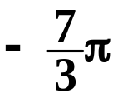
例3.设角β₁ = 弧度, β₂ = 弧度，将β₁, β₂
用角度制表示出来，并在-720º ~ 0º之间找出与它们终边相同的角.

Slide 26
例4.已知一扇形的中心角是α，所在圆的半径是R.
(1) 若α=60°, R=10cm , 求扇形的弧长及面积.
(2) 若扇形的周长是一定值 C ( C>0)，
当α为多少弧度时，该扇形有最大面积？

Slide 27
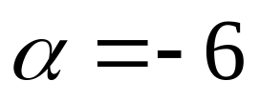

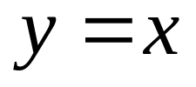
1)若
,则角
的终边在第 象限;
2)已知半径为240mm的圆上,有一段弧的长是500mm,求此弧所对的圆心角的弧度数;
3)直径为20cm的轮子以45rad/s的速度旋转,求轮周上一点5s内所经过的路程;
4)终边落在直线 上的角的集合如何表示？

Slide 28
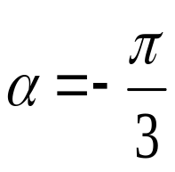



5）已知扇形的半径等于10cm，圆心角等于60°，求扇形的面积；
6)已知10的圆心角所对的弧长为1m，求这个圆的半径；
7)若角 的终边关于直线 对称，且 ，求角 的集合；
8)弓形的弦长等于12cm，其弧所对圆心角为120°，求此弓形的面积

